Slide 1
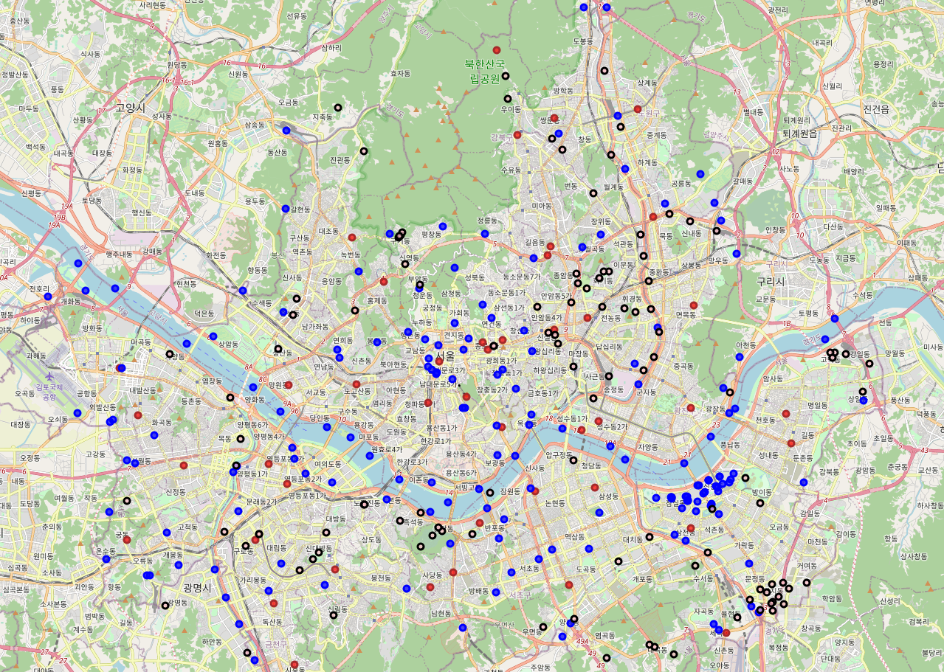
Contents 2
sub title sub title
서울시 구별 측정소 위치
교통량 측정소
미세먼지 측정소
서울시내 복개하천

Slide 2
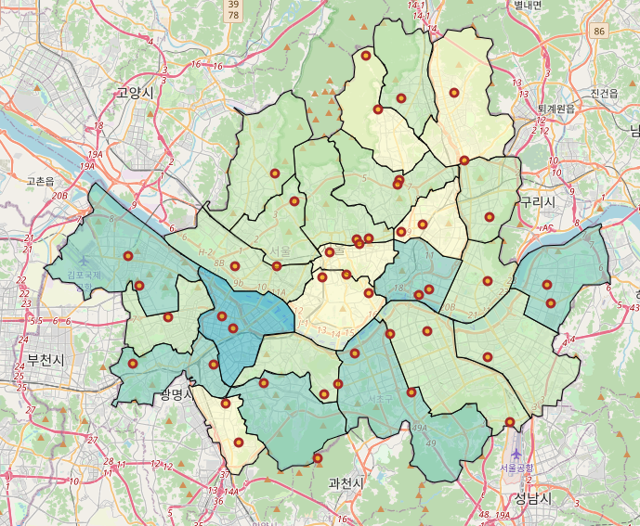
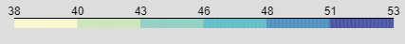
Contents 2
sub title sub title
서울시 구별 미세먼지 평균량 (2015~2020)
미세먼지 측정소
영등포구

Slide 3
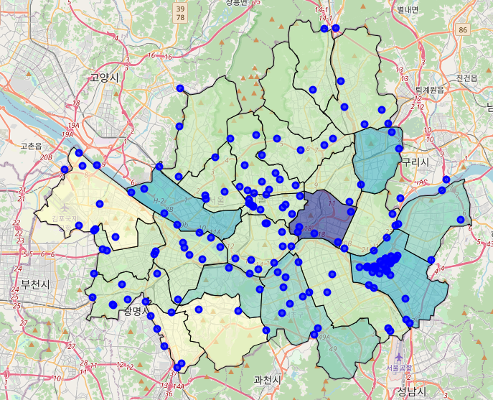
Contents 2
sub title sub title
서울시 구별 평균 교통량(2015~2020)
교통량 측정소
중랑구
마포구
성동구
송파구

Slide 4
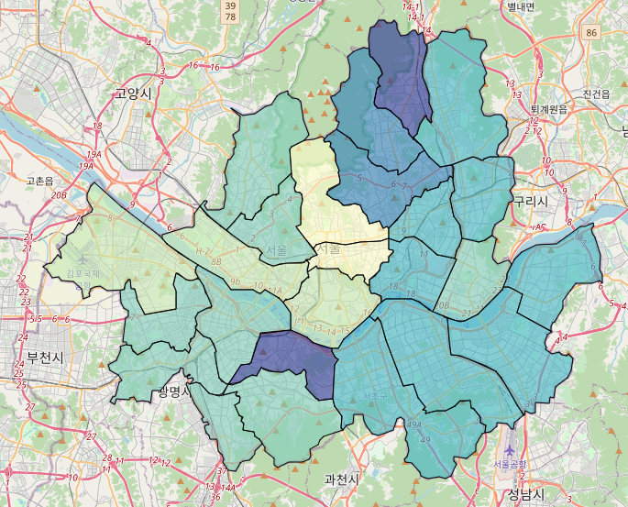
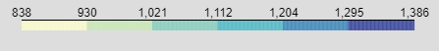
Contents 2
sub title sub title
서울시 구별 평균 강수량(2015~2020)
도봉구
강북구
성북구
동작구

Slide 5
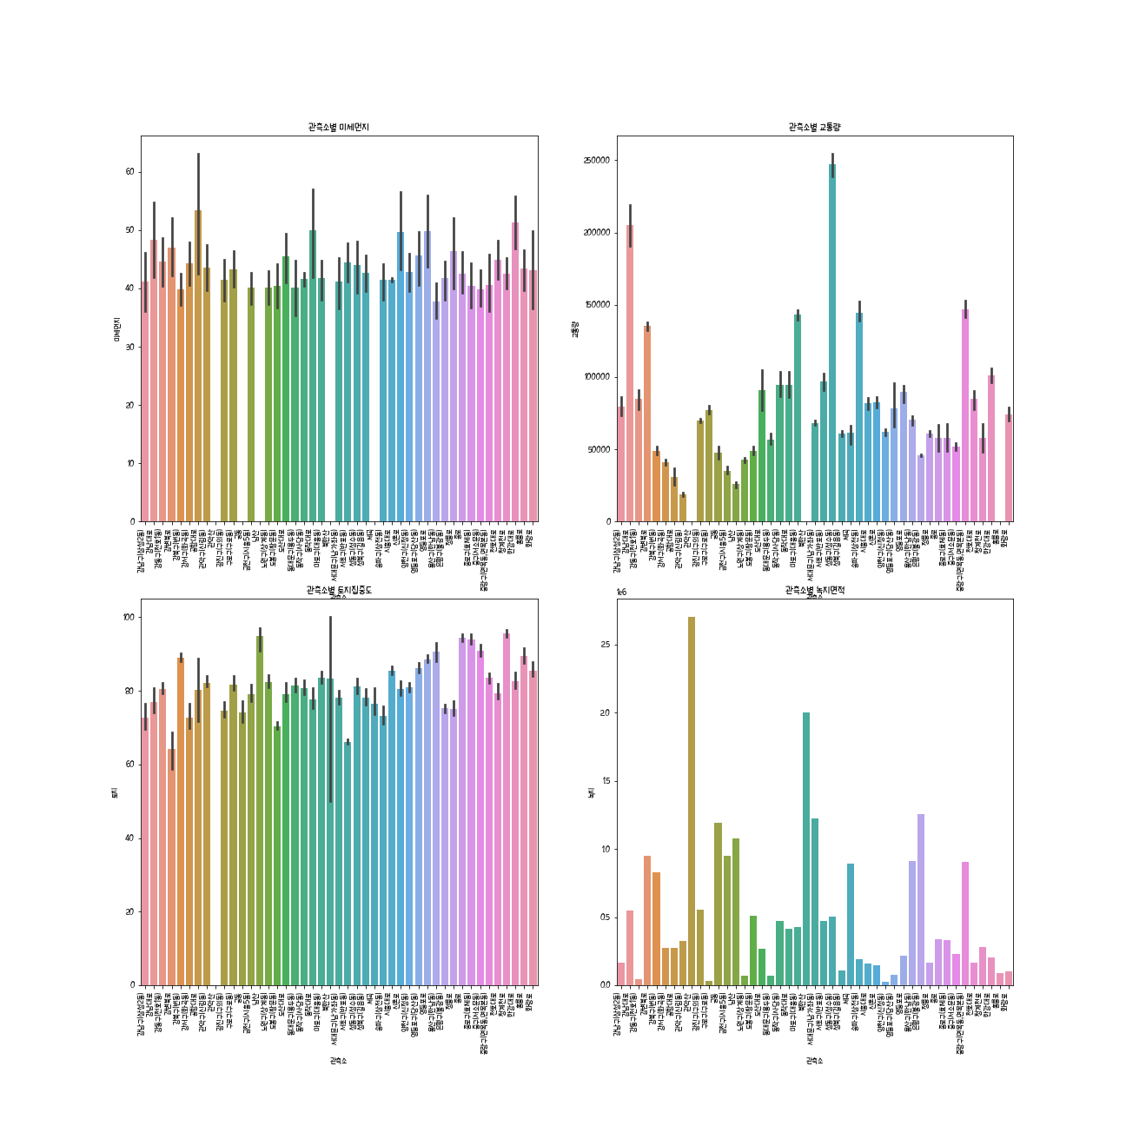
Contents 2
sub title sub title
서울시 관측소별 변수비교

Slide 6
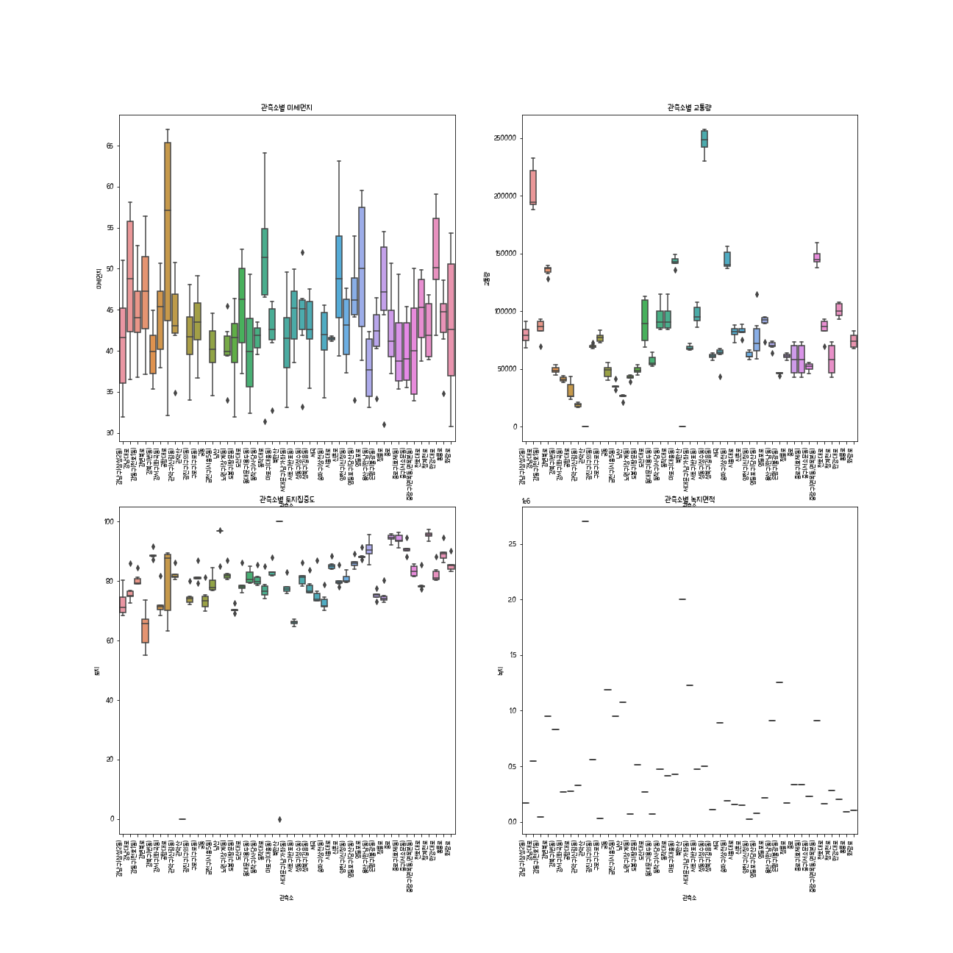
Contents 2
sub title sub title
서울시 관측소별 변수비교

Slide 7
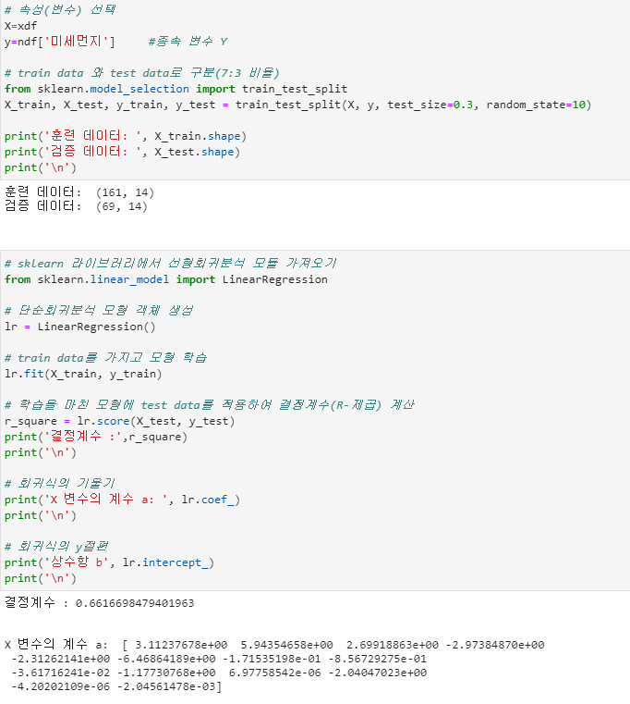
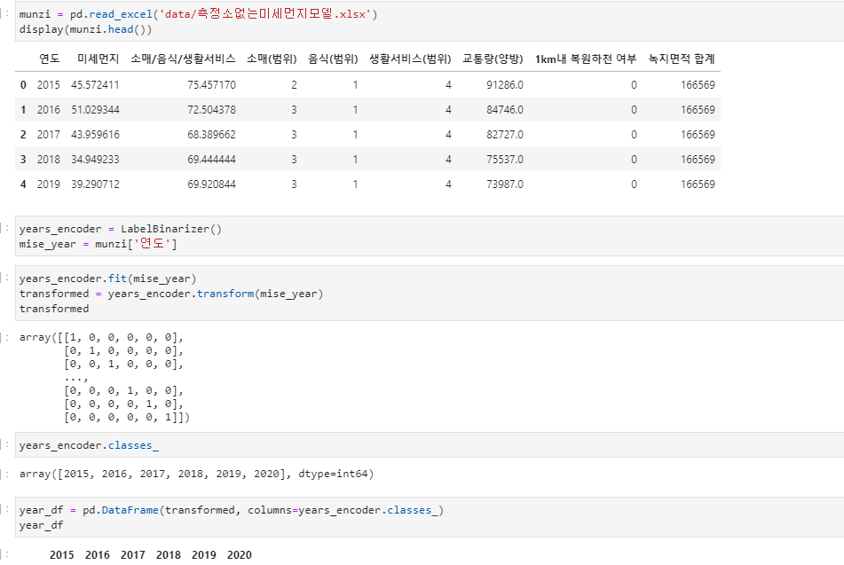
Contents 2
sub title sub title
회귀분석 과정

Slide 8
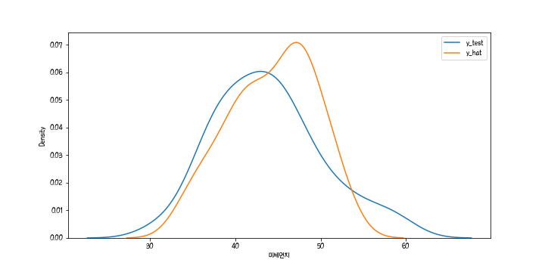
Contents 2
sub title sub title
학습된 회귀분석 토대로 나온 예측선과 실제 데이터 비교

